Slide 1

Петър Бечев
МГ „Акад. К. Повов“
управление на таксиметрови компании

Slide 2

ИДеята

Slide 3




Цели
По-сигурно и лесно управление на таксиметрови компании
Без повече радиостанции, защото шофьорите получават заявките директно на своя таблет или смартфон.
Диспечерите винаги са информирани са местоположенията и статусите на шофьорите
Заявките се пращат автоматично винаги на най-близките шофьори.
Клиентите ще могат да си повикат такси директно през апликацията за смартфон или таблет за секунди

Slide 4
Основни етапи
Обмислянето на структурата на проекта
Проектирането на сървърната част
Създаване на четирите основни потребителски роли в проекта
Имплементиране на администраторската част – уеб приложението
Създаване на мобилното приложение за шофьори
Създаване на мобилното приложение за клиенти
Проверка и отстраняване на грешките

Slide 5
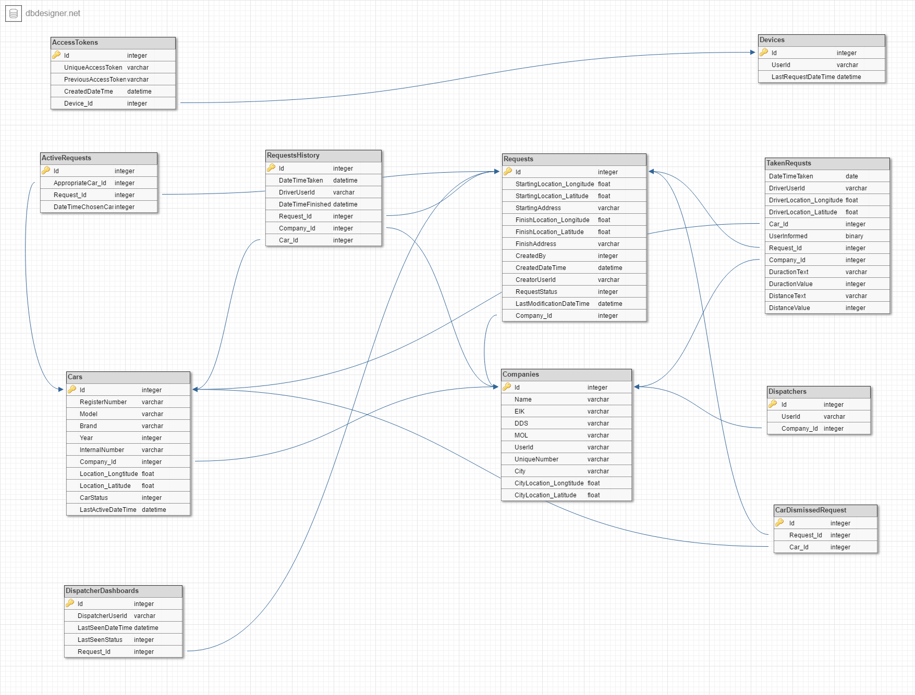

Slide 6
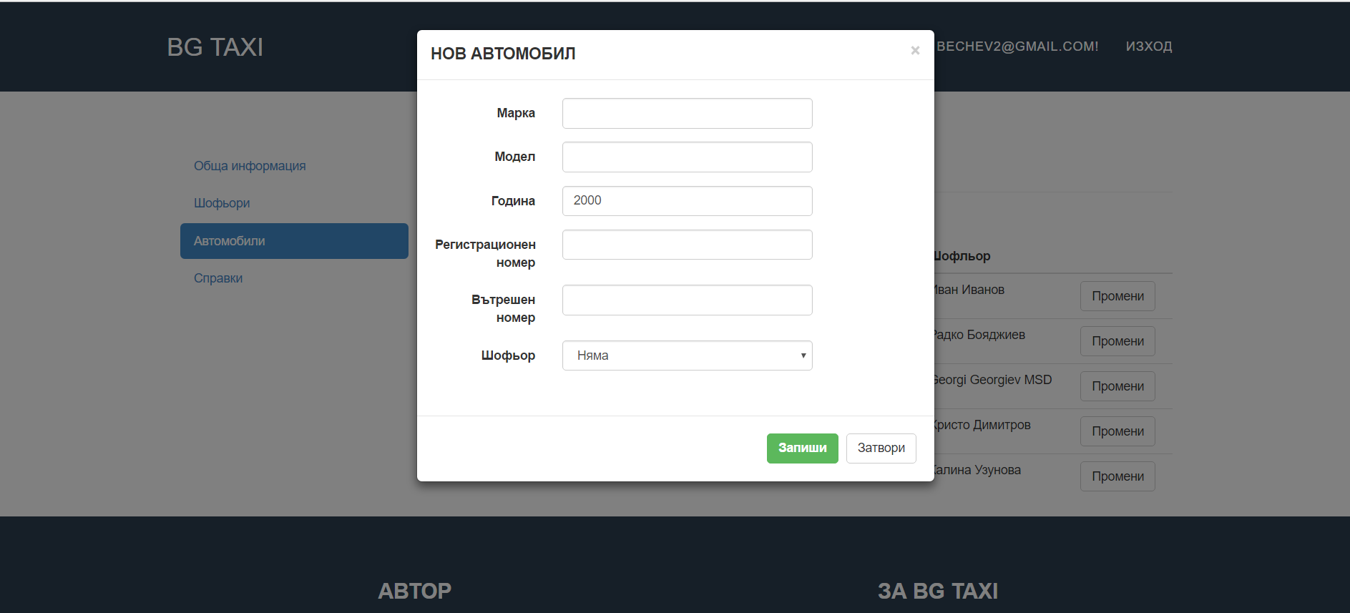
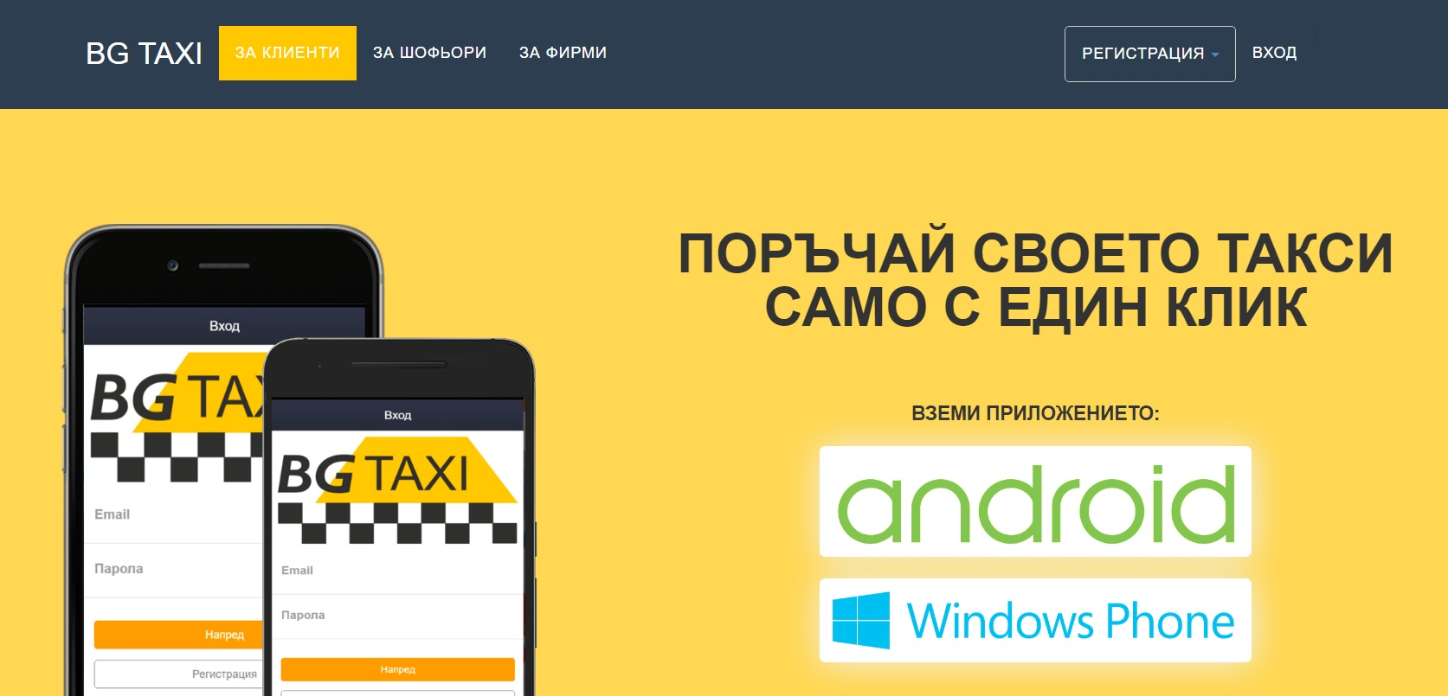
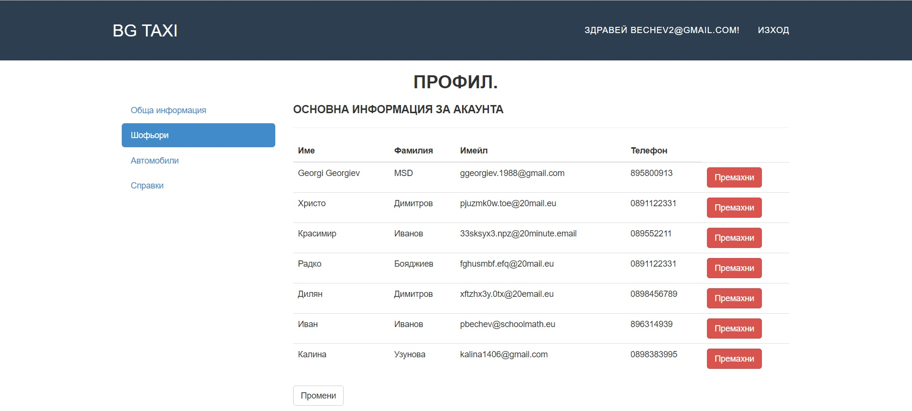
Описание на решението (1)
Администрация
При регистрация фирмата получава уникален код.
Преглед на регистрираните шофьори от дадената фирма.
Създаването на връзката шофьор – автомобил.

Slide 7
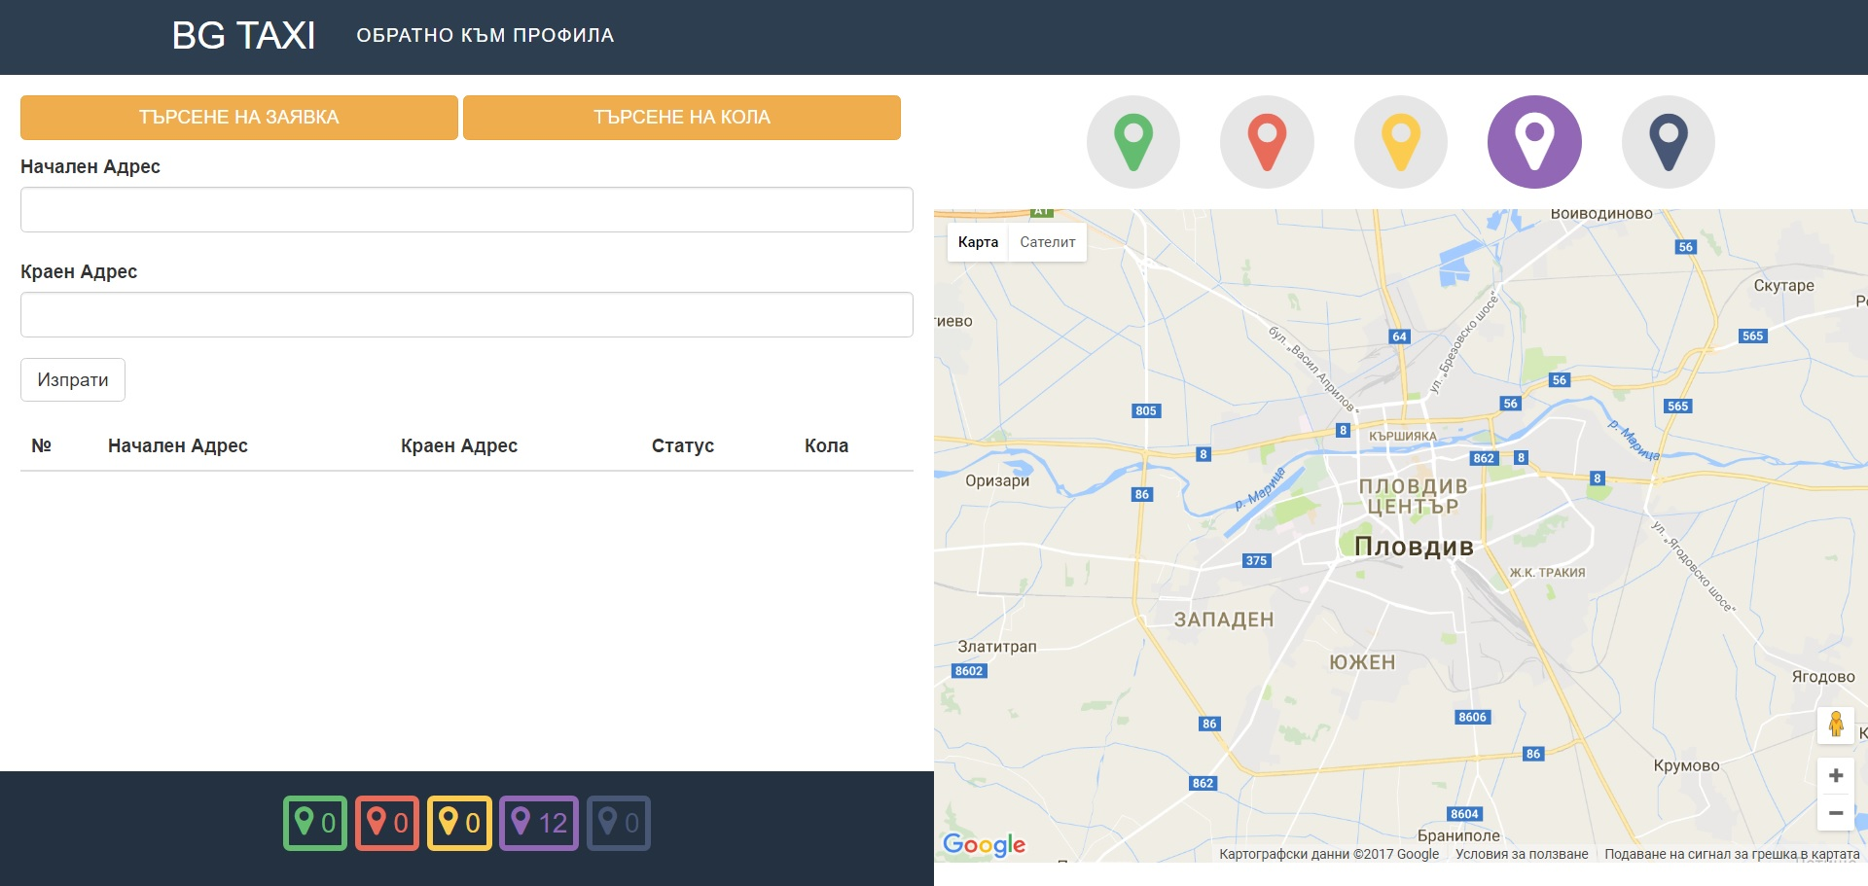
Описание на решението (2)
Администрация
Абсолютно автоматизирана система за изпращане на заявки към шофьорите
Следене на статусите на изпратените заявки
Получаване на информация за местоположението на колите

Slide 8

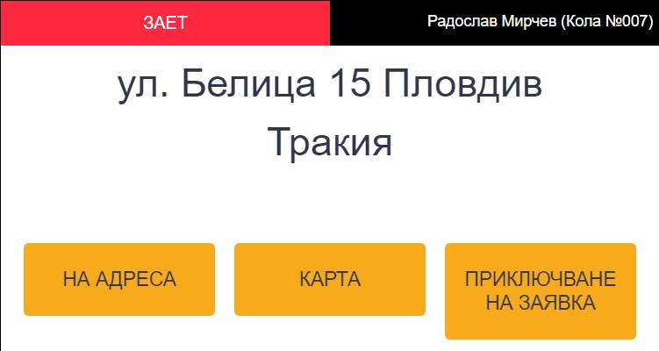
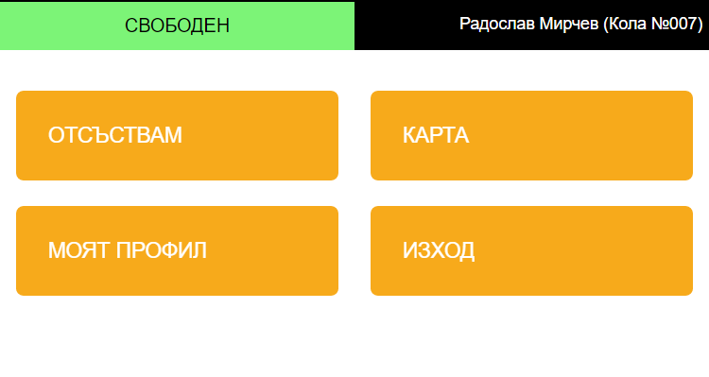
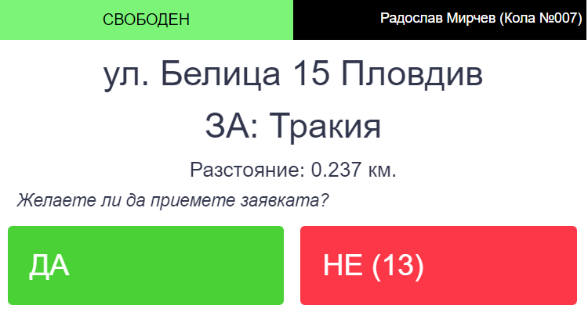
Описание на решението (3)
Приложение за шофьорите
Влизане в профила като те задължително трябва да отговарят на дадена фирма и автомобил
Изпращане на заявки за текущото местоположение и следене на статуси
Получаване на най-близките заявки
При приета заявка не се изпращат други заявки към съответната кола

Slide 9
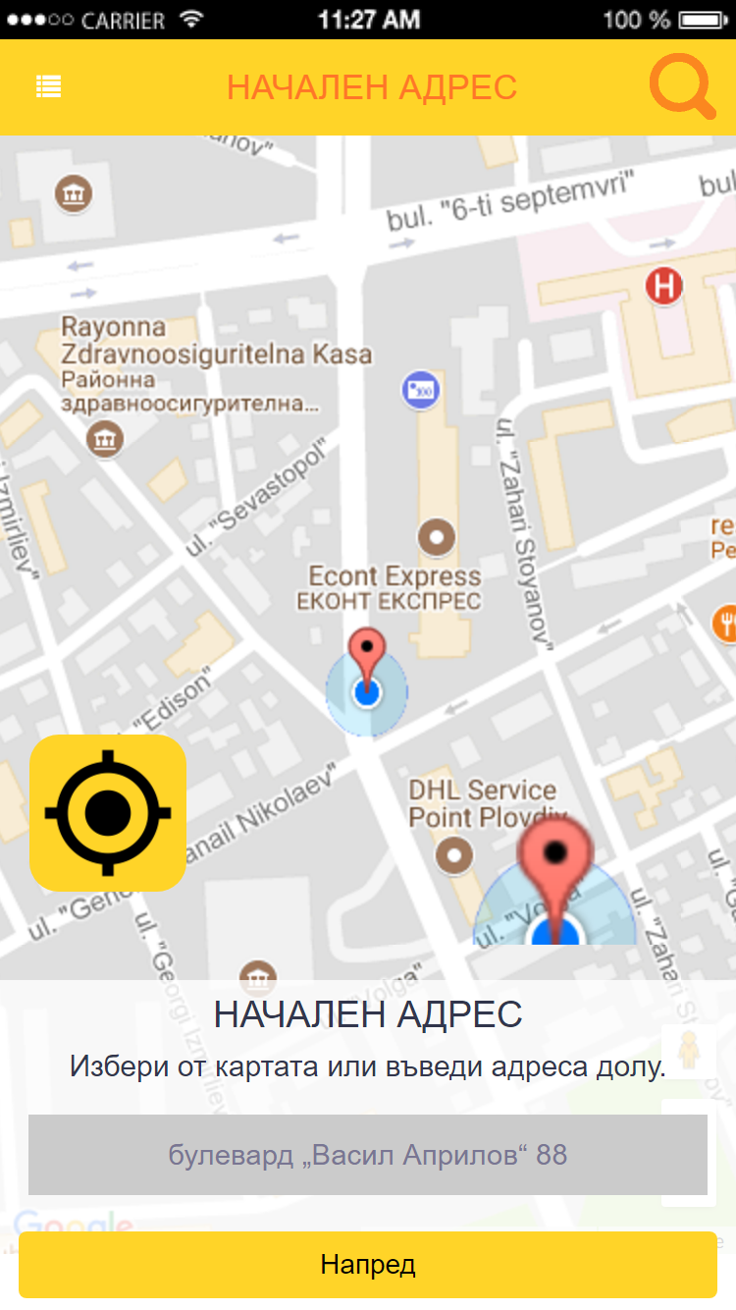
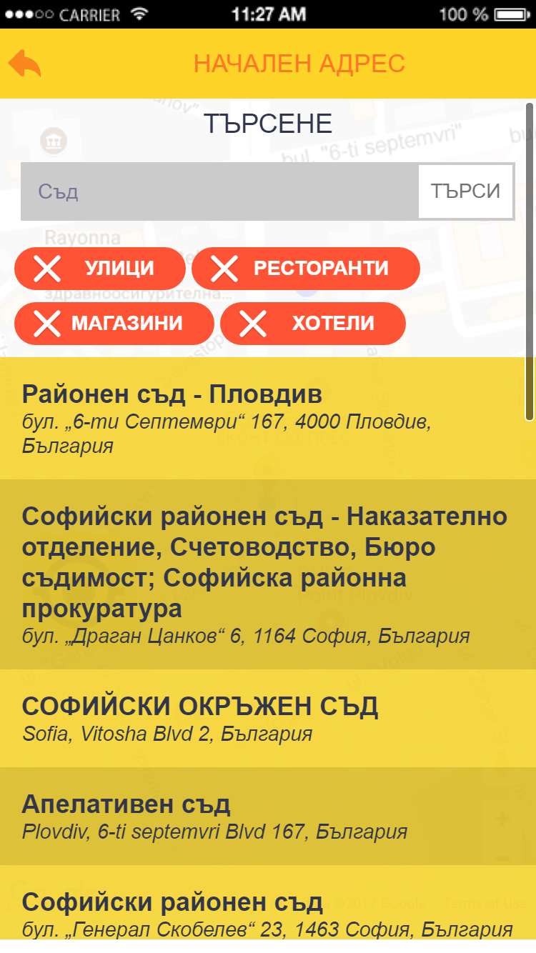
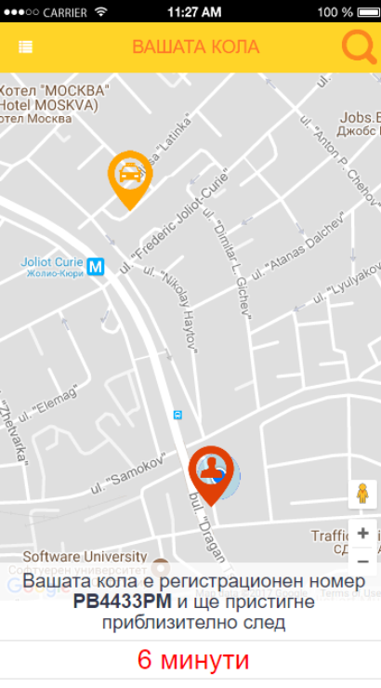
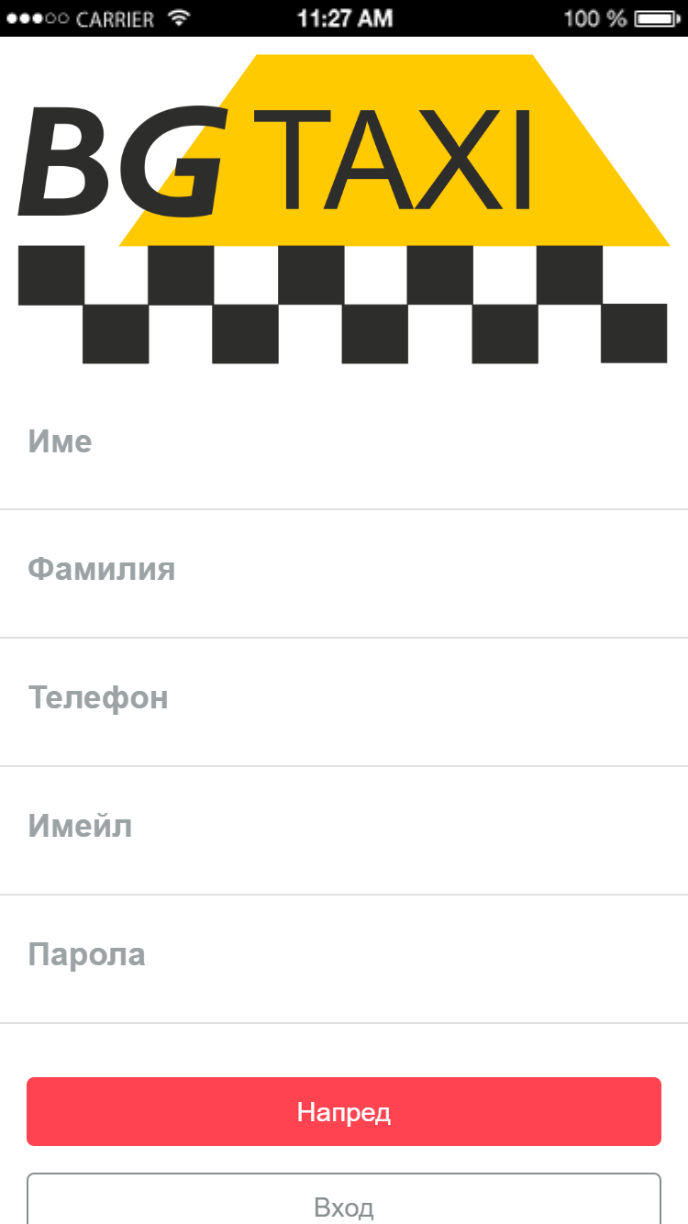

Описание на решението (4)
Приложение за клиенти
Регистрацията е бърза и лесна и не се изисква потвърждение
Автоматично се засича текущото местоположение
Дава възможност за задаване на обект (заведение, хотел, магазин)
Позволява проследяване в реално време на автомобила, приел заявката

Slide 10




Проектът е реализиран с помощта на:
Microsoft Visual Studio 2015
ASP.NET MVC 5
Telerik Platform
Google Console API
Entity Framework

Slide 11
БЛАГОДАРЯ
ЗА ВНИМАНИЕТО!

